Slide 1



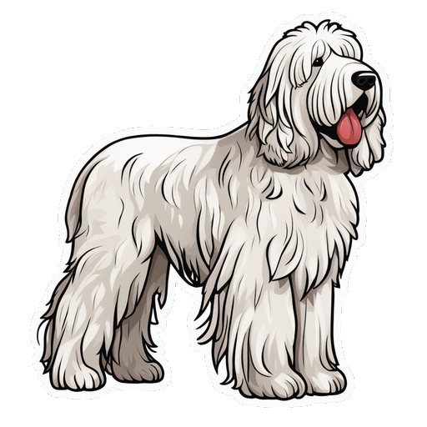
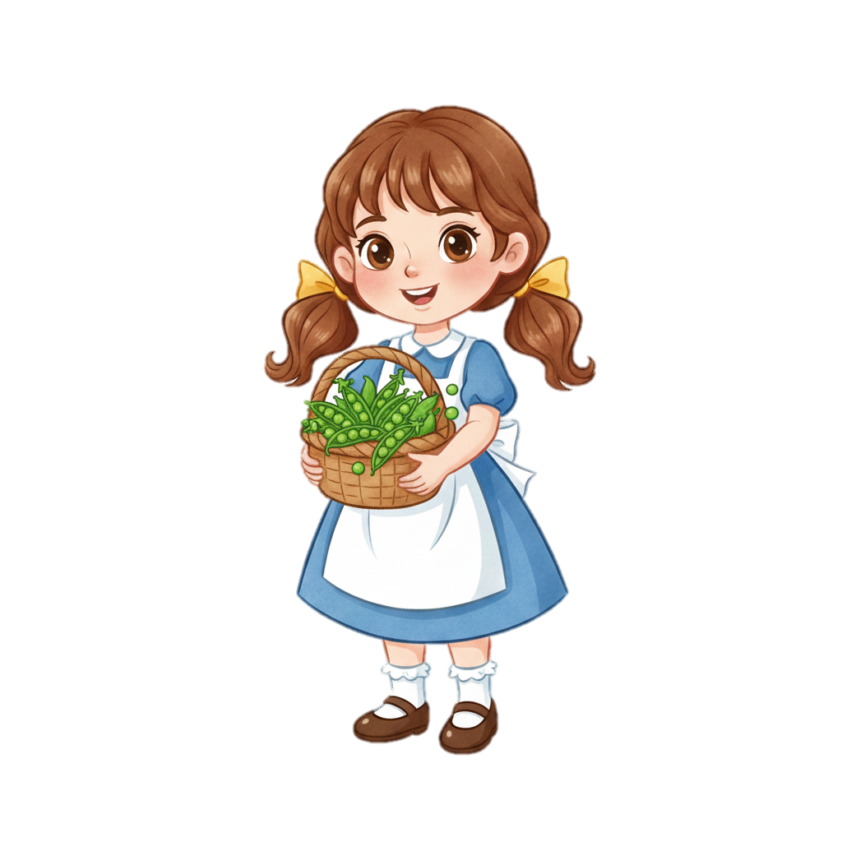


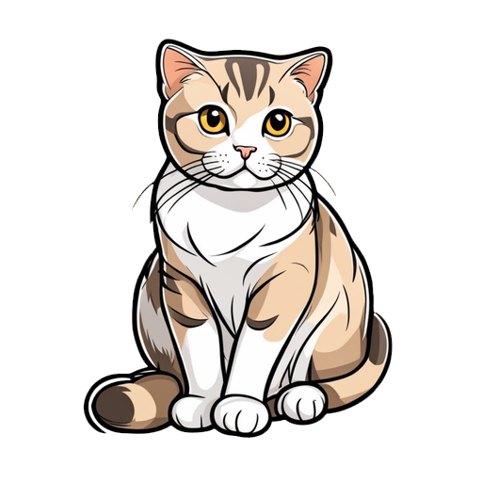
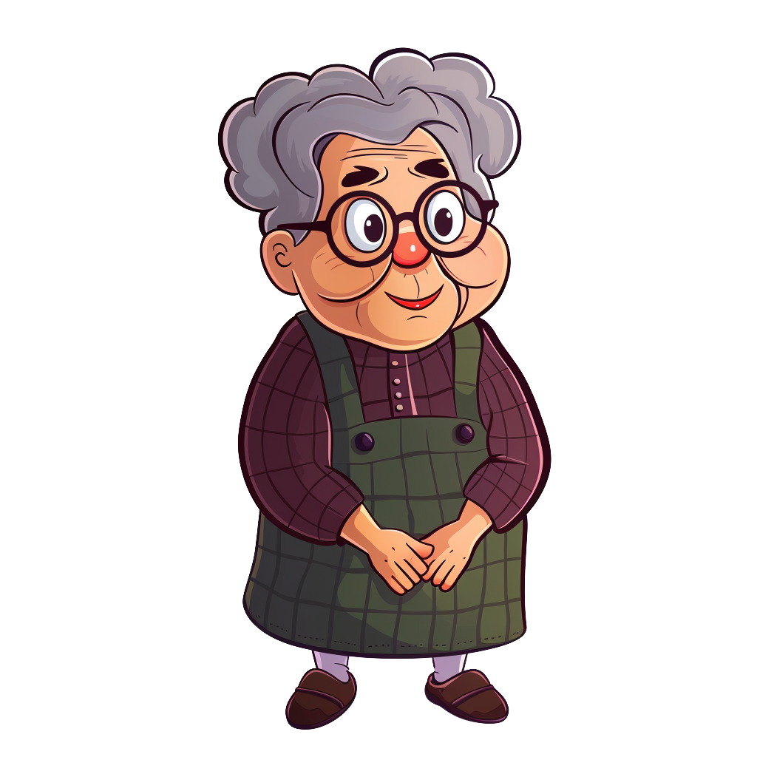












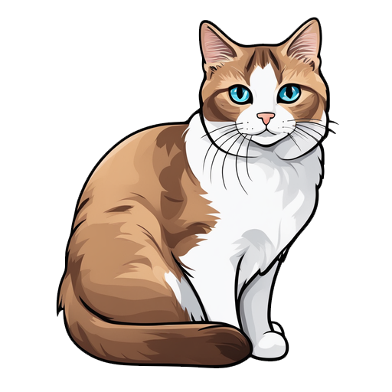

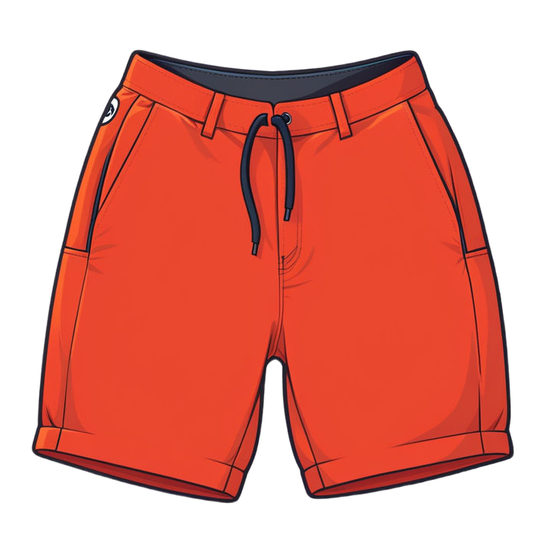



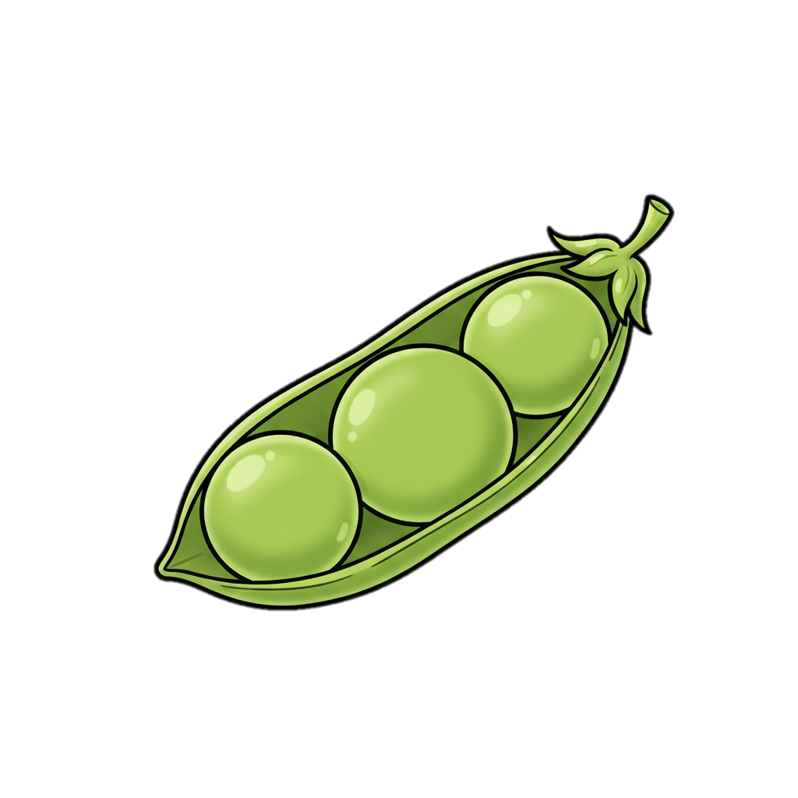
Кошка спрыгнула с…
Малыша ведёт…
По шоссе несутся…
В лукошке у Сони…
Кошка спряталась в…
Около шины стоит пушистый…
Шелестит осенний…
Саша надел…
бабушка
самолёта
пёс
батута
шкафу
лист
розе
окошка
шлёпанцы
зонт
машины
гриб
пазл
горошек
шорты
золото

